Slide 1


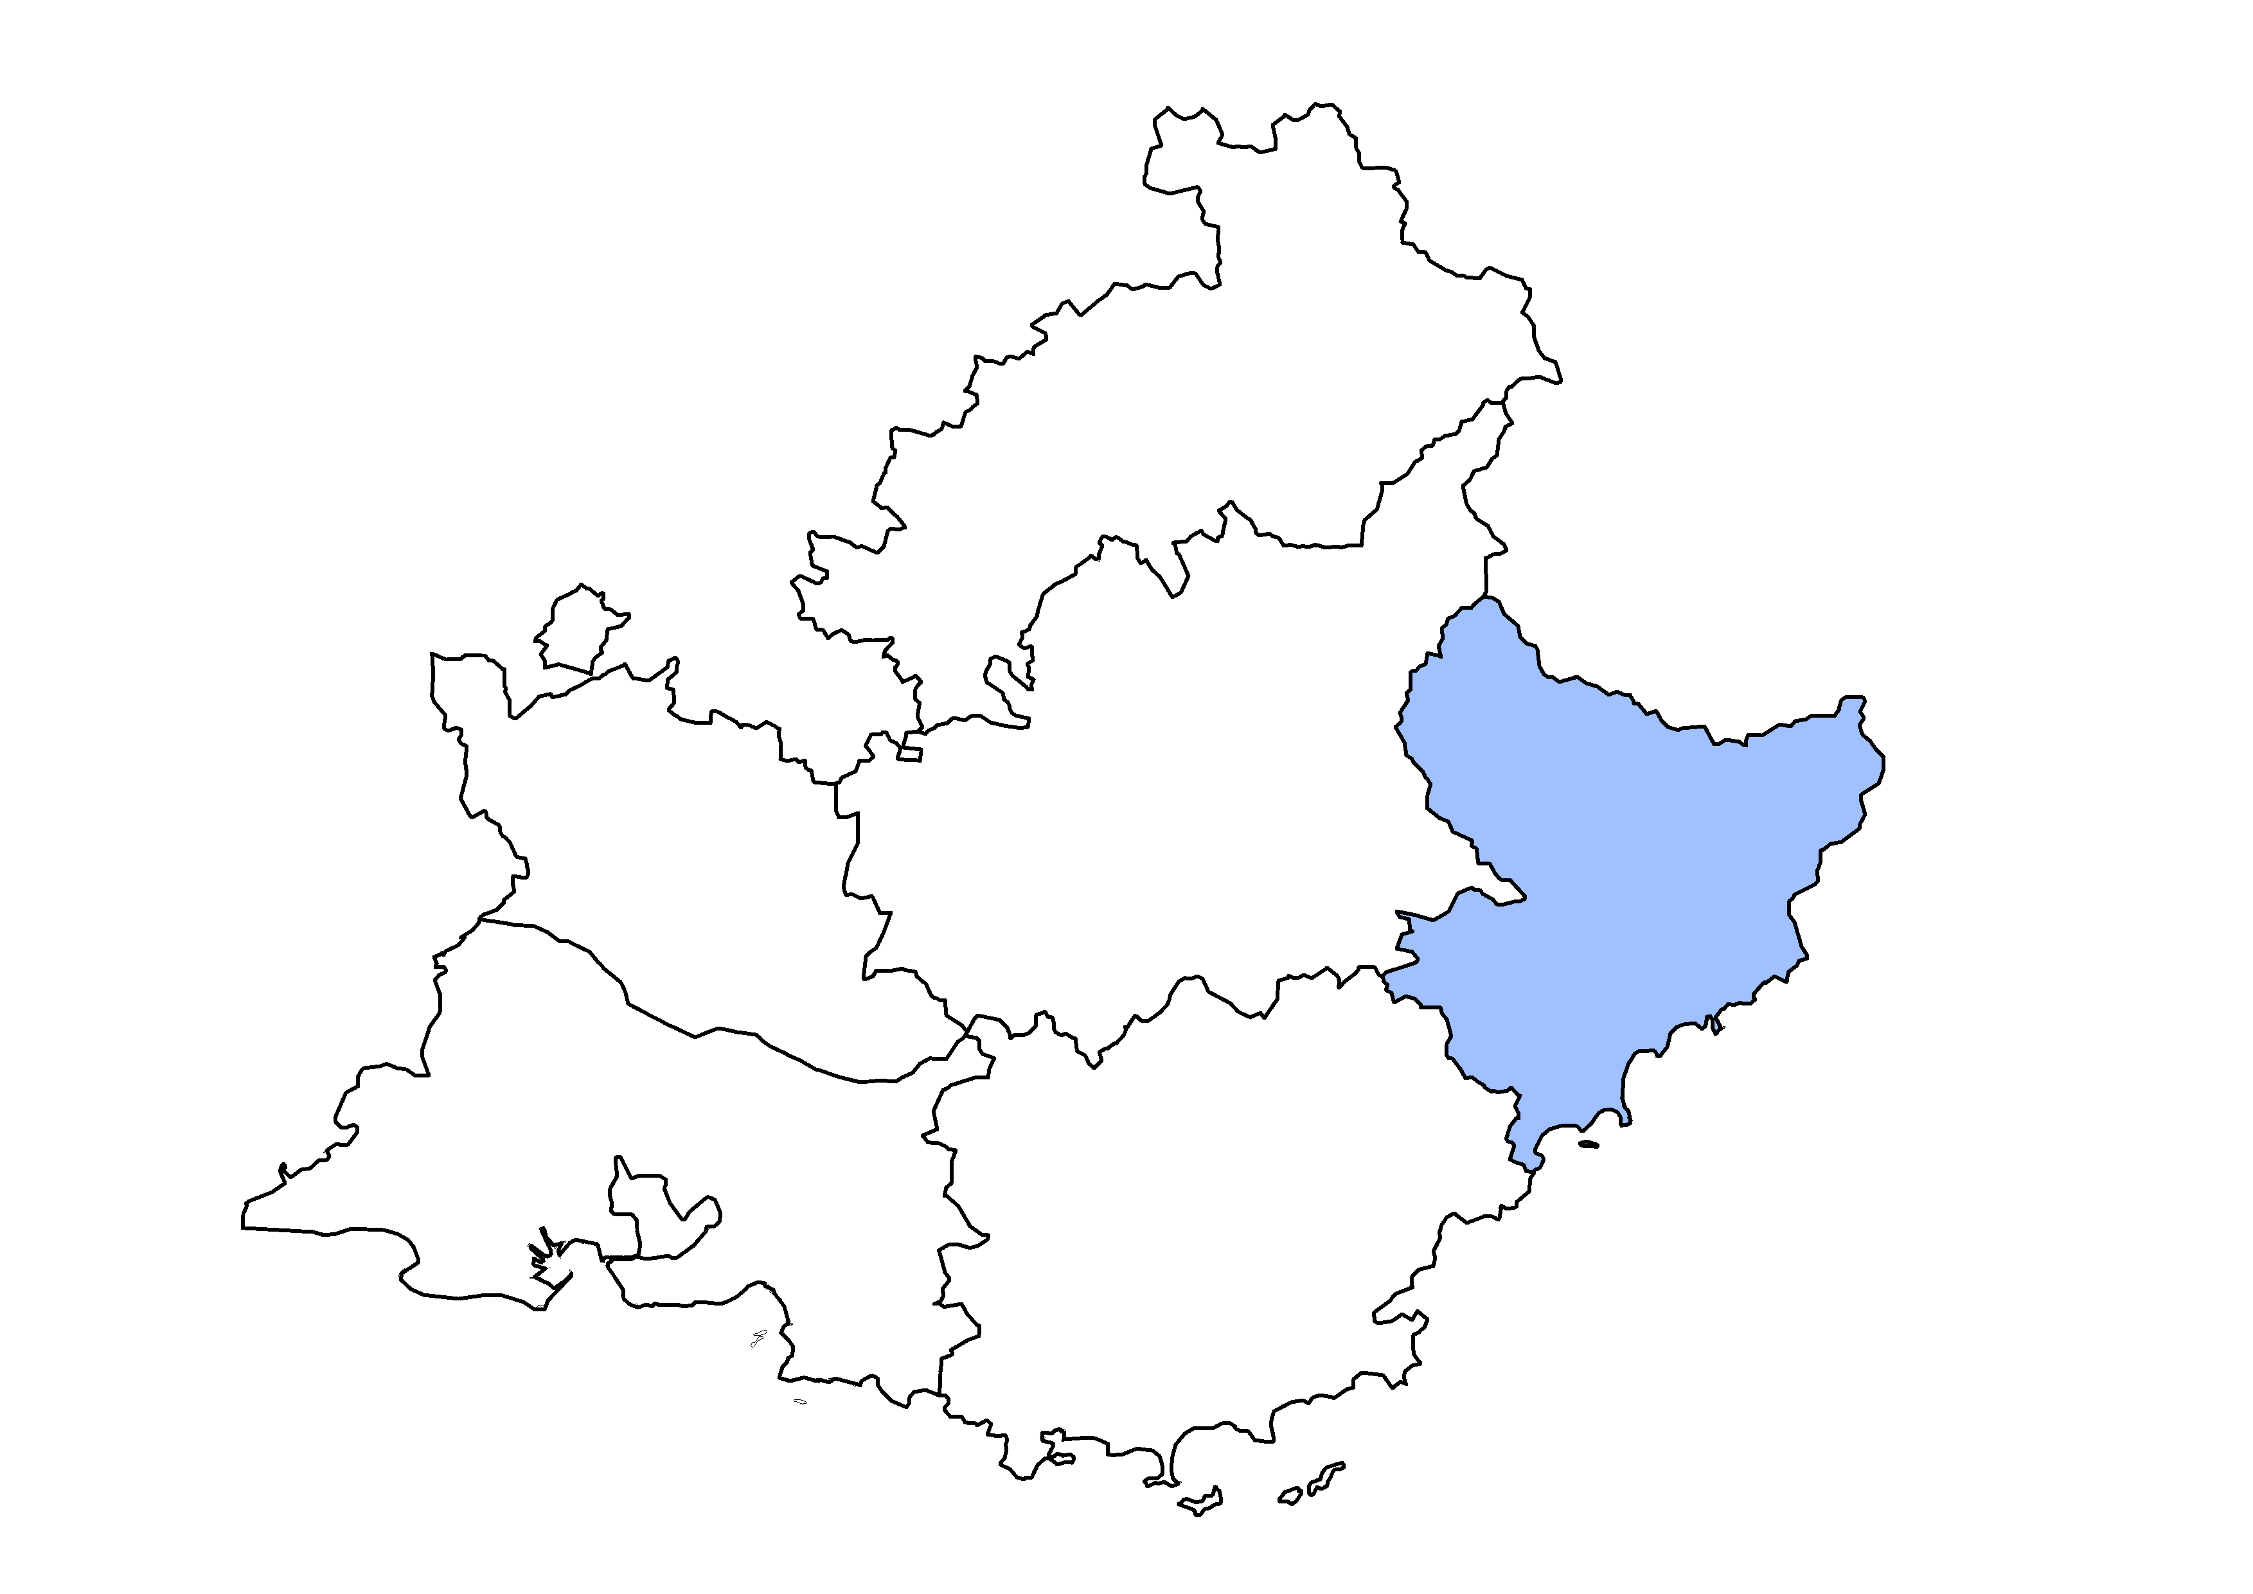

Les éclairages conjoncturels départementaux
La situation conjoncturelle
au 4e trimestre 2022
dans les Alpes-Maritimes
Crédit photo : ©Shutterstock
Services études, statistiques, évaluation

Slide 2
L’emploi salarié rebondit en fin d’année, après un repli au 3e trimestre
Au T4 2022 :
+0,2 %
+0,2 %
+0,3 %

Slide 3
Une croissance largement tirée par l’emploi hors intérim
Au T4 2022 :
+1 200
emplois hors intérim
+200
intérimaires

Slide 4
Fortes progressions dans l’ensemble des secteurs, à l’exception du tertiaire marchand où les effectifs se contractent légèrement

Slide 5
Près de 8 000 emplois salariés créés en 2022, essentiellement dans le tertiaire marchand

Slide 6
Une croissance annuelle plus rapide qu’aux niveaux régional et national

Slide 7
Le recours aux contrats aidés diminue vivement en 2022
1 300
* Marchands et non marchands . Depuis juillet 2014, les Ateliers et chantiers d’insertion (ACI) doivent recruter leurs salariés en CDDI.
Note : données arrondies en fin de trimestre, provisoires
Source : ASP - Traitements : Dares

Slide 8
L’apprentissage progresse moins vite en 2022
14 400

Slide 9
Le taux de chômage continue de baisser pour atteindre
son plus bas niveau depuis 2008…
8,0 % (-0,4 pt)
7,2 % (-0,6 pt)
7,0 % (-0,3 pt)

Slide 10
… et reste dans la moyenne des départements comparables

Slide 11
C’est le seul département de la région, avec les Bouches-du-Rhône, où la demande d’emploi recule sur un trimestre

Slide 12
La baisse annuelle est un peu moins vive qu’en 2021

Slide 13
La demande d’emploi des femmes se replie au même
rythme que celle des hommes sur un trimestre…

Slide 14
… mais sur un an, la diminution est plus prononcée pour les hommes

Slide 15
La demande d’emploi continue de reculer sur un trimestre pour les seniors et se stabilise pour les autres tranches d’âge

Slide 16
En rythme annuel, la baisse est un peu moins vive pour les jeunes

Slide 17
Contrairement aux inscrits depuis moins d’un an, la demande d’emploi de longue durée se replie sur un trimestre…

Slide 18
… comme sur un an

Slide 19
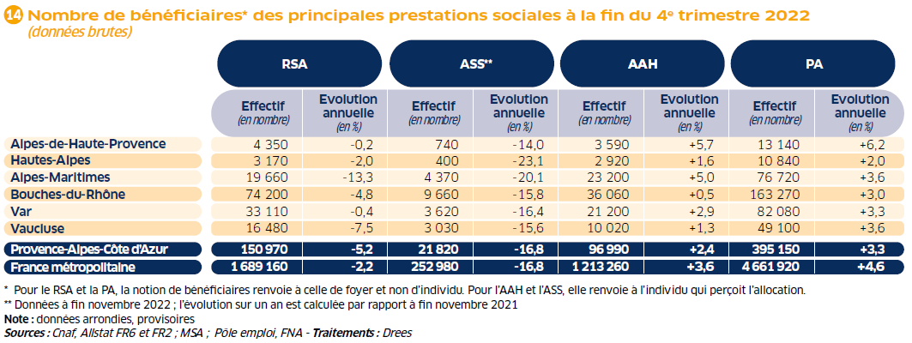
Forte baisse du nombre de foyers bénéficiaires du RSA…

Slide 20
… qui continue de s’éloigner de son niveau d’avant-crise

Slide 21
Pour en savoir plus
La Note de conjoncture de la Dreets Provence-Alpes-Côte d’Azur:
https://paca.dreets.gouv.fr/Les-publications-periodiques-9124
Retrouvez tous nos indicateurs dans le Tableau de bord des indicateurs clés
en téléchargement sur le site de la Dreets Provence-Alpes-Côte d’Azur :
https://paca.dreets.gouv.fr/Les-indicateurs-cles-de-la-Dreets-Paca

